Slide 1
ІСТОРІЯ КРАЇНИ ЯК ТУРИСТИЧНИЙ РЕСУРС
План:
1.Потреби туристів в історичній інформації.
2.Методи туристичного аналізу історії країни.
3.План характеристики історичного розділу.
4.Історична характеристика країни.
5.Виклад окремих тем країнознавчої характеристики.
6.Історичне оповідання в туристичному країнознавстві.

Slide 2
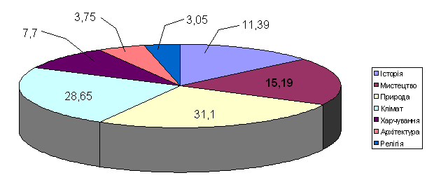
Фактори привабливості рекреаційно-туристичних ресурсів, %

Slide 3
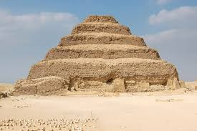
1.Потреби туристів в історичній інформації
Термін «історія» означає послідовну зміну станів будь-якого об'єкту, здатного розвиватися в часі.
Історична характеристика в туристському країнознавстві істотно відрізняється від традиційної історії, основна мета якої - виявлення закономірностей і особливостей минулого людства, для того, щоб зрозуміти його сьогодення і, можливо, передбачати майбутнє.
Завдання історичного дослідження в туристському країнознавстві якнайповніше відповідають «меморіальній» історії.

Slide 4
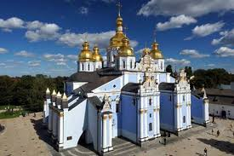
Цілі і завдання «меморіальної» історії:
зберігати в пам'яті людей зниклі образи, втрачені об'єкти, забуті факти;
повертати їх в життєвій достовірності;
змушувати знов зазвучати голоси діючих осіб,
пожвавити минулий пейзаж з його фарбами і екзотикою.

Slide 5
Потреби туристів в історичній інформації:
історична інформація повинна задовольняти потреби людини: доводити, що ми належимо до якоїсь стійкої історичної спільності, зв'язки якої з іншими історично значущі;
пошук «благородного походження»: знання історичних ролі, місця, образу тієї соціальної групи, класу, нації, релігійної конфесії, до якої належить людина;
пошук спільної мови: кожна соціальна група має свої особливості культури, символи, типи мислення, поведінки, питання в тому, наскільки це відповідає національним і світовим стандартам культури;
загальній культурно-історична експертиза: можливе повніше знання про суспільну спадщину, насамперед у сфері художньої творчості;
реконструкція загального історичного фону, образу минулої реальності для порівняння з сьогоденням;
створення іншої реальності: пошук пригоди, іноді втеча від сьогодення в світ, що ідеалізується;
«бабусина скриня»: минуле, як величезна скриня, в якій завжди можна виявити що-небудь дуже цікаве і корисне.

Slide 6
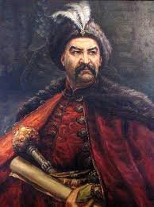
2.Методи туристичного аналізу історії країни
В туризмі під історією розуміють знання про минулу соціальну дійсність, тобто відомості про події і звершення минулого суспільного життя народів, країн видатних осіб.

Slide 7
Туристська характеристика
Відомості про періоди становлення, розвитку і про зміну стійких безособових структур культурної, економічної і політичної діяльності, наприклад, зміна форм правління і політичного устрою держав, етапи економічного розвитку держав, пануючий спосіб виробництва і тип власності, основний тип поселень та ін.
Історія художньої культури, точніше, характеристиці художніх стилів, а не хронології конкретних найбільших творінь або видатних особистостей. Характеристика розмитого в часі процесу становлення і розвитку художнього стилю (бароко, готика або класицизм) надає повніше уявлення про минуле, реальніше за життя країни в безлічі

Slide 8
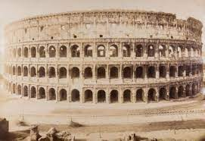
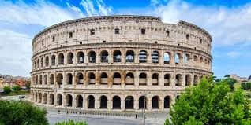
Історичний розділ туристської характеристики - це віддзеркалення процесу культурного і етнічного розвитку і елементів державного будівництва країни.
Історична характеристика складається за допомогою хронології. Історичні дати – це своєрідна історична періодизація всього даного часу. Між датами, переважає однорідність явища. Переривчастість створюється саме за допомогою дат, при цьому обов'язкова вказівка на те, що саме змінюється.

Slide 9
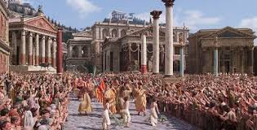
Історичний розділ туристської характеристики
Поява етносу або створення першої держави в історичному минулому на даній території

Slide 10
Рівні історичного тексту
І рівень - суцільний текст, структурований подіями і явищами в хронологічному порядку, включаючи пояснення фактів, посилання, за допомогою яких можна доповнити «невисловлене».
ІІ рівень - це текст, в якому при складанні історичної характеристики враховується, що історичний час різний у різних народів, країн. Кожна країна має свою нульову точку відліку (народження країни), свій ритм розвитку і тому час розквіту, припустимо, стилю бароко в різних країнах не збігатиметься.
ІІІ рівень - це текст, в якому для створення історичного «образу країни» образ часу має бути доповнений образом простору, в якому живуть і діють історичні персонажі, відбуваються певні події; при цьому враховується той факт, що усередині країни, в різних її частинах історичний час може не збігатися, що обумовлює їх культурну, економічну і політичну своєрідність в теперішній час.
ІV рівень - «прив'язка» подій, що відбуваються, відбувалися, до певного місця об'єкту територіально і візуально, в режимі «стрибка в часі», але з минулого в сьогодення. Це означає, що будь-який персонаж, будь-яка подія обов'язково вимагає «прив'язки» до певної «точки» земної поверхні.

Slide 11
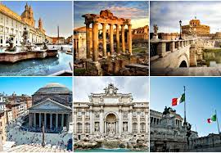
Написання історичного розділу в туристській характеристиці - написати декорації історичних сцен, пояснити прив'язку історичних подій і персонажів до певних історичних об'єктів - «декорацій», які збереглися до наших днів.
Ці історичні об'єкти є пам'ятниками історико-культурної спадщини - небагато безцінних свідоцтв реальності подій, що відбувалися, і сцен минулого.
З їх допомогою відтворюється «образ» певної епохи, часу, події. Крім того, вони часто є справжніми «героями» подій, що відбувалися, оскільки саме в їх створення вкладені зусилля багатьох осіб (геніальних людей).

Slide 12
3.План характеристики історичного розділу
1. Від племені до держави.
2. Феодальна держава: внутрішньополітичний розвиток економіки і соціальних стосунків, особливості етнічної культури.
3. Криза феодальної держави: особливості державного устрою, внутрішні політичні і соціальні проблеми; своєрідність реформації, - культура країни.
4. Країна на порозі епохи капіталізму. Основні напрями змін: зміни в зовнішній і внутрішній політиці, - економічні і соціальні реформи; у витоків сучасної культури (культура епохи Освіти).
5. Епоха реформ. XIX ст.:
політичні і соціальні умови в країні,
промисловість і сільське господарство,
національне, культурне життя.
6. Кризи на межі століть XIX-XX ст.: суспільно-політична ситуація; економічний розвиток культура, наука, освіта.
7. XX ст. - період потрясінь і трансформації:
основні зміни в соціально-політичному житті країни;
особливості економічного розвитку;
культурні процеси (зокрема художня культура).

Slide 13
4.Історична характеристика країни
Вимоги
1. Дана характеристика є частиною загальної характеристики, частиною «образу» країни, при цьому історична характеристика повинна включати відомості, які дають уявлення про особливості країни, уникати загальних місць і повтору (перерахування загальних історичних закономірностей);
2. Історична характеристика повинна включати достатню кількість відомостей для попередньої загальної оцінки можливостей і перспектив розвитку туризму, хоч би на рівні напрямів, але історична характеристика має бути не набором фактів, а логічно структурованою розповіддю;
3.Факти, що визначають зміст даної характеристики, мають бути ретельно відібрані відповідно до головного завдання (дати туристську характеристику) і мати точний топологічний зв’язок з конкретним об'єктом на даній території;
4. Відмова від цитування першоджерел, зокрема від численних посилань на історичні літературні джерела, оскільки навіть збіглий їх розгляд перетворює цей невеликий за задумом розділ туристської характеристики країни в окрему книгу.

Slide 14
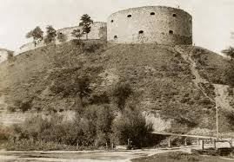
5.Виклад окремих тем країнознавчої характеристики
Історія країни або держави
час (дата) утворення держави;
особливості території і форма правління в даний момент часу;
основні зміни політичного статусу, складу території і форм правління за історичний відрізок часу, що вивчається;
необхідні відомості наводяться в хронологічному порядку;
факти мають довідковий характер і не вимагають додаткових пояснень, тобто немає необхідності називати причини або давати характеристику змін, що відбувалися;
факти, які отримали віддзеркалення в художній культурі країни (історичних пам'ятниках) або послужили поштовхом для розвитку подій і явищ світового рівня вимагають пояснень.

Slide 15
Історія народів: питання формування і зміни населення країни
етнічний склад;
етапи формування етносів;
час і особливості розвитку мови (усної і письмової);
у тих випадках, коли на території збереглися численні цікаві (для туризму) археологічні пам'ятники, можливий короткий опис процесу заселення, освоєння території;
історія формування етнічної культури народів;
форми вірувань, особливості культів і релігій, характерних для всіх основних періодів розвитку країни і народів, що її населяють;
характеристика зниклих етнічних культур на території країни - традиції і народна творчість

Slide 16
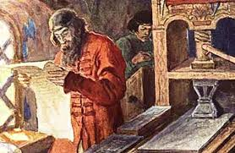
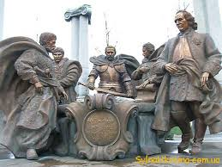
Історія знаменних подій
хронологічна послідовність знаменних подій, зв'язаних між собою єдністю часу, місця дії і дійових осіб, що відображає процес, потік розвитку і зміни взаємозв'язаних станів минулого в житті країни;
включення подій в країнознавчу характеристику визначається постановкою мети і проблеми дослідження;
питання або проблема повинні задовольняти всім вимогам професії, тобто це має бути історичний розділ країнознавчої характеристики, що відповідає запитам і потребам практики турбізнесу;
присутня оцінка події, що відбулася, факту.

Slide 17
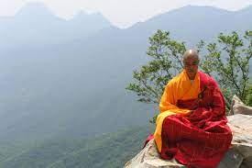
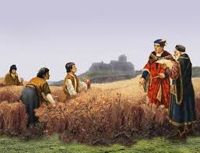
Історія в особах
повернення і збереження в пам'яті людей імен не тільки видатних діячів в різних областях людської діяльності, але і рядових членів суспільства, чиї імена зберегла історія завдяки випадку;
в «меморіальній історії» вони діють не як живі люди, а як соціальні типажі, наприклад, «феодал», «селянин», «мандруючий чернець»;
задоволення потреби в образах - символах певного часу, епохи. Ці образи є носіями певної ідеї, дії, відчуття, поняття;
використання імен людей, які зуміли зрозуміти і відобразити головні ідеї, характерні риси певної епохи, що дозволяє реконструювати (частково) цей простір, додати картинам минулого життєвої достовірності.

Slide 18
6. Історичне оповідання в туристичному країнознавстві
Розповідь
припускає хронологічне вимірювання, огляд в часі, коли дві події або дві ситуації впорядковано в часі.
Подія включається в розповідь як відповідь на питання: «Що відбулося?», далі в розповіді слідують відповіді на передбачувані питання: «Чому це відбулося?» і «До чого це привело?.
Розповідь починається з першого елементу (події, факту) і доходить до другого, пізнішого в часі, тобто є описом життя, процесу, ситуації, сюжету
Картина
припускає в центрі уваги не зміну, а опис певної сцени за участю героїв, їх ролі, оточення, одягу, взаємин і взаємозв'язків в даний момент часу (однорідний історичний відрізок). Картина показує структури, суспільства, держави, описує конкретний художній стиль, конкретне поселення, монастир і т.д.
У картині зв'язана воєдино безліч фактів, що відносяться до одного часу.
Структура конструюється картиною у відповідь на питання: «Як був стан справ?».

Slide 19
Історична характеристика - це сукупність розповідей і картин, зв'язаних один з одним. З їх допомогою конструюється історичний об'єкт або історія об'єкту.
При характеристиці такого об'єкту, як країна або народ, елементами вивчення і опису можуть бути: територія, будь-які матеріальні об'єкти, суспільні (соціальні) групи, символи і явища, форми обміну, види мистецтва, культурні (соціальні) практики та інше.
Найбільш доцільним інструментом відбору і конструювання фактів є інтрига.
Чотири способи побудови інтриги: романтичний, сатиричний, комічний і трагічний.

